Slide 1
10.
Fan의 종류 및 특성
1)
종류와 특성

Slide 2
Fan의 종류 및 특성
1) 종류와 특성
Fan의 분류
Fan을 통과하는 기체의 흐름 방향에 따라
Centrifugal Fan
Axial Fan

Slide 3
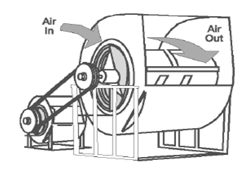
Fan의 종류 및 특성
1) 종류와 특성
Centrifugal Fan
(1) Centrifugal Fan의 기본 구조
Air In
Air Out
Belt Driven Centrifugal Fan

Slide 4
Fan의 종류 및 특성
1) 종류와 특성
Centrifugal Fan
(2) Centrifugal Fan의 기본 특성
흐름방향 | 축(Shaft) 방향으로 들어와서 축과 직각방향으로 나감 (반경류)
원리 | Impeller 회전에 의해 운동에너지(Kinetic Energy)를 얻고 Volute를 통과하면서 속도가 떨어져 정압(Static Pressure)의 증가로 변환
Axial Fan에 비해 성능 면에서 효율이 좋고, 높은 압력을 발생
가혹한 조건에 사용가능
높은 온도나 분체 취급 공정(Material Handling Process)

Slide 5
Fan의 종류 및 특성
1) 종류와 특성
Centrifugal Fan
(3) Centrifugal Fan의 분류
Forward Curved Blade Fan
Blade의 형상에 따른 Centrifugal Fan의 종류
Radial Blade Fan
Flat Blade Fan
Backward Inclined Blade Fan
Curved Blade Fan
Airfoil Blade Fan

Slide 6
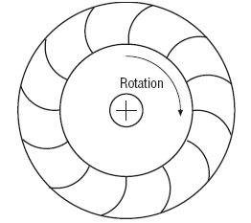
Fan의 종류 및 특성
1) 종류와 특성
Centrifugal Fan
(4) Forward Curved Blade Fan
a. Forward Curved Blade의 형상
Fan의 회전방향과 같은 방향의 곡선형태로 구부러진 Blade들로 구성된 Impeller를 가진 Fan
Forward Curved Blade Fan

Slide 7
Fan의 종류 및 특성
1) 종류와 특성
Centrifugal Fan
(4) Forward Curved Blade Fan
b. Forward Curved Blade Fan의 용도
저압의 중 · 소규모 유량의 기체를 다루는 공정에 사용
효율이 낮으나, 비교적 낮은 속도로 운전을 할 수 있으므로 소음이 적음
크기가 작다는 이유로 인해 사용되는 경우도 많음
주거 지역의 난방이나, 환기, 공기조화(HVAC)에 많이 사용됨
청결한 공정에 국한되어 사용되며, 일반적으로 높은 압력이나 가혹한 공정에 사용되도록 제작되지 않음

Slide 8
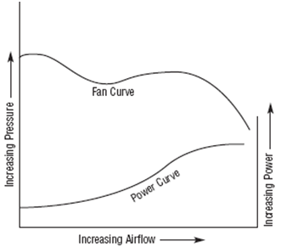
Fan의 종류 및 특성
1) 종류와 특성
Centrifugal Fan
(4) Forward Curved Blade Fan의 특성
c. Forward Curved Blade Fan의 성능 곡선
정밀하게 유량을 조절해야 하는 공정에는 적합하지 않음
유량이 감소할 때 압력이 꾸준히 상승하지 않고, 상승하다 하강을 하고, 다시 상승하는 특성으로 인해 일정압력에 따른 유량의 조절이 쉽지 않음
Forward Curved Blade Centrifugal Fan Performance Curve

Slide 9
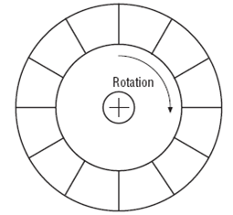
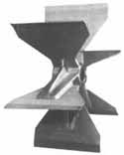
Fan의 종류 및 특성
1) 종류와 특성
Centrifugal Fan
(5) Radial Blade Fan
a. Radial Blade 형상
원주방향으로 일직선인 단순한 Flat Blade들로 구성된 Impeller를 가진 Fan
Radial Blade Fan

Slide 10
Fan의 종류 및 특성
1) 종류와 특성
Centrifugal Fan
(5) Radial Blade Fan
b. Radial Blade Fan의 용도
고압의 중 · 소규모 유량의 기체를 다루는 공정에 사용
Flat Blade이므로 Blade에 작은 입자가 잘 달라붙지 않는 장점이 있음
먼지 등 이물질이 포함된 기체 취급하는 공정에 적합
설계구조상 단순하고 견고한 특성을 가지고 있음
저렴한 비용으로 Blade에 보호막(Coating)을 입혀 부식이나 침식에 대한 Impeller의 저항력을 높일 수 있음

Slide 11
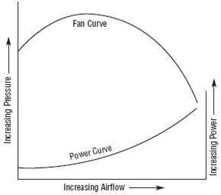
Fan의 종류 및 특성
1) 종류와 특성
Centrifugal Fan
(5) Radial Blade Fan
c. Radial Blade Fan의 성능 곡선
Radial Blade Fan Performance Curve

Slide 12
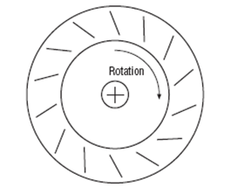
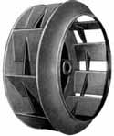
Fan의 종류 및 특성
1) 종류와 특성
Centrifugal Fan
(6) Backward Inclined Blade Fan
a. Backward Inclined Blade Fan의 형상
Fan의 회전방향에 대해 반대로 기울어진 Blade들로 구성된 Impeller를 가진 Fan
Backward Inclined Fan- Flat Blade Type

Slide 13
Fan의 종류 및 특성
1) 종류와 특성
Centrifugal Fan
(6) Backward Inclined Blade Fan
b. Backward Inclined Blade Fan의 종류
종류 | Flat Blade Fan | 다른 형상에 비해 견고함
 | Curved Blade Fan | Flat Blade Fan에 비해 효율이 더 좋음
 | Airfoil Blade Fan | 다른 Fan들에 비해 효율이 가장 좋음 - 제작업체의 설계와 제작능력에 따라 85% 이상의 효율도 낼 수 있음

Slide 14
Fan의 종류 및 특성
1) 종류와 특성
Centrifugal Fan
(6) Backward Inclined Blade Fan
c. Backward Inclined Blade Fan의 용도
Backward Inclined Blade의 방향은 기체의 흐름과 충돌하는 각도가 작기 때문 작은 입자가 Fan Blade에 점차 고착하게 되어 성능이 떨어지게 됨
Blade의 청결상태에 대한 주기적 점검과 청소 필요
Induced Draft Fan보다는 Forced Draft Fan으로 많이 사용됨
운전효율이 높기 때문에 운전비용이 적게 든다는 장점이 있음

Slide 15
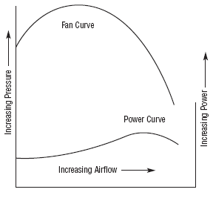
Fan의 종류 및 특성
1) 종류와 특성
Centrifugal Fan
(6) Backward Inclined Blade Fan
d. Backward Inclined Blade Fan의 성능 곡선
동력곡선(Power Curve)은 유량이 점차 증가함에 따라 폭넓은 영역에서 꾸준히 증가하다가, 최대 유량에 도달할 즈음부터 점차 감소하기 시작함
과부하 염려가 없음
Backward Inclined Blade Fan Curve

Slide 16
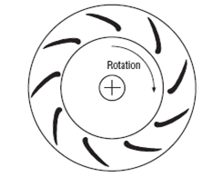
Fan의 종류 및 특성
1) 종류와 특성
Airfoil Blade Fan
(1) Airfoil Blade Fan의 형상
Airfoil Blade Fan

Slide 17
Fan의 종류 및 특성
1) 종류와 특성
Airfoil Blade Fan
(2) Airfoil Blade Fan의 특성
Airfoil Blade Fan | Fan Impeller에 부속되어 있는 각 Blade의 양력(Lift)에 의존하기 때문에 Stall로 인한 불안정한 운전에 매우 민감함 얇은 두께로 만들어 회전체의 중량이 적기 때문에 다른 형태의 Blade를 가진 Fan보다 효율이 좋으나, Blade의 두께가 얇기 때문에 침식(Erosion)에 대해 매우 민감함

Slide 18
Fan의 종류 및 특성
1) 종류와 특성
Axial Fan
(1) Axial Fan의 기본 특성
흐름방향 | 축 방향으로 들어와서 축 방향으로 그대로 나감 (축류형)
원리 | Fan Blade가 회전할 때 발생하는 공기동력학적 양력 (Aerodynamic Lift)으로 기체에 압력 발생 (비행기의 날개의 Propeller 작동원리와 같음)

Slide 19
Fan의 종류 및 특성
1) 종류와 특성
Axial Fan
(2) Axial Fan의 일반적 용도
이물질이 많이 포함되지 않은 낮은 압력의 대 유량의 기체를 이송하는 공정에 주로 사용
같은 유량을 다루는 Centrifugal Fan과 비교할 때
기체의 흐름을 반대방향으로 바꿔주어야 할 필요가 있는 환기설비에 유용하게 적용됨
장점 | 단점
회전체의 구성이 단순하고, 간결함 | 높은 회전수로 인해 소음이 더 큼

Slide 20
Fan의 종류 및 특성
1) 종류와 특성
Axial Fan
(3) Axial Fan의 분류
Axial Fan
Propeller Fan
Tube-axial Fan
Vane-axial Fan

Slide 21
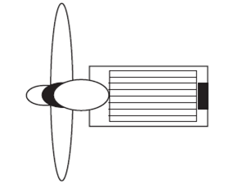
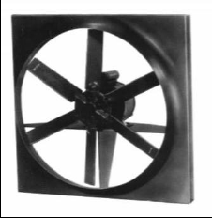
Fan의 종류 및 특성
1) 종류와 특성
Axial Fan
(4) Propeller Fan
a. Propeller Fan의 형상
가장 단순한 형태의 Axial Fan

Slide 22
Fan의 종류 및 특성
1) 종류와 특성
Axial Fan
(4) Propeller Fan
b. Propeller Fan의 용도
낮은 압력의 대 유량을 발생시킴
높은 압력을 발생시킬 수 없기 때문에 복잡하거나, 긴 Duct를 사용해야 하는 공정에는 사용되지 않음
다른 Fan들에 비해 상대적으로 효율이 낮은 경향이 있으나, 단순하고 간단한 구조로 인해 가격이 저렴한 장점이 있음
비효율적인 운전으로 비교적 소음이 큼

Slide 23
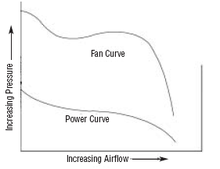
Fan의 종류 및 특성
1) 종류와 특성
Axial Fan
(4) Propeller Fan
c. Propeller Fan의 성능 곡선
Propeller Fan의 동력소모량은 다루는 기체의 유량이 증가할수록 낮아짐
Propeller Fan은 성능곡선상 유량이 거의 최대량에 다다르게 될 때 최대효율은 냄
Propeller Fan Curve

Slide 24
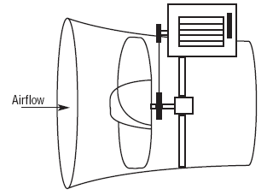
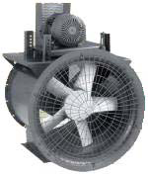
Fan의 종류 및 특성
1) 종류와 특성
Axial Fan
(5) Tube-axial Fan
a. Tube-axial Fan의 특징
기본적으로 실린더(Cylinder) 안에 Propeller Fan이 설치된 형태 다른 Fan들과 비교할 때, 중간 단계의 압력을 발생시키고, 대 유량의 기체를 이송하는데 알맞음

Slide 25
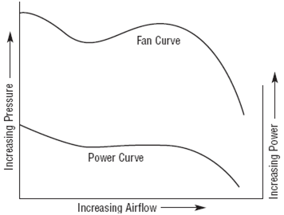
Fan의 종류 및 특성
1) 종류와 특성
Axial Fan
(5) Tube-axial Fan
b. Tube-axial Fan의 성능 곡선
Propeller Fan과 매우 흡사한 성능 특성을 가짐
불안정한 운전범위의 영역이 확연히 눈에 띄므로, 이 영역에서 운전을 하지 않도록 해야 함
대부분의 Tube-axial Fan은 회전속도를 1,100rpm 이하로 낮추기 위하여 벨트로 구동됨
Tube-axial Fan Curve

Slide 26
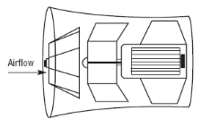
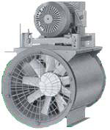
Fan의 종류 및 특성
1) 종류와 특성
Axial Fan
(6) Vane-axial Fan
a. Vane-axial Fan의 형상
가장 개선된 형태의 Axial Fan
본질적으로는 Tube-axial Fan이면서 Outlet Vane을 구비하고 있어, 비교적 기체흐름의 형태가 일정함

Slide 27
Fan의 종류 및 특성
1) 종류와 특성
Axial Fan
(6) Vane-axial Fan
b. Vane-axial Fan의 용도
중 · 고압의 기체를 이송하는데 적용되고 있음
회전체의 중량이 적으므로, 신속운전이 필요한 공정에 적용
비상용 환기설비에 매우 유용하게 사용됨
다른 Axial Fan과 마찬가지로, 기체의 흐름을 반대방향으로 발생시킬 수 있음
Variable-pitch Blade를 채용하여, 기류의 영각(Angle of Attack)을 변화시키면 보다 효율적 운전이 가능

Slide 28
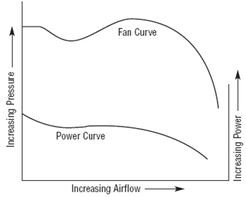
Fan의 종류 및 특성
1) 종류와 특성
Axial Fan
(6) Vane-axial Fan
c. Vane-axial Fan의 성능 곡선
최고압력을 내는 유량을 기준으로 볼 때, 그 왼쪽은 Fan을 운전하기에 불안정한 영역
효율이 상당히 높고 Airfoil Blade를 장착할 시 85% 효율이 가능함
대부분의 경우, Vane-axial Fan과 Motor Shaft의 연결은 직결방식으로 함
Vane-axial Fan Curve

Slide 29
Fan의 종류 및 특성
1) 종류와 특성
Fan 종류에 따른 효율
Fan의 종류 |  | 최고 효율 범위[%]
Centrifugal Type | Radial | 69 - 75
 | Forward Curved Blades | 60 - 65
 | Backward Curved Blades | 72 - 79
 | Airfoil Type | 79 - 85
Axial Type | Propeller | 45 - 50
 | Tube Axial | 67 - 72
 | Vane Axial | 78 - 85

Slide 30
10.
Fan의 종류 및 특성
2)
성능 곡선

Slide 31
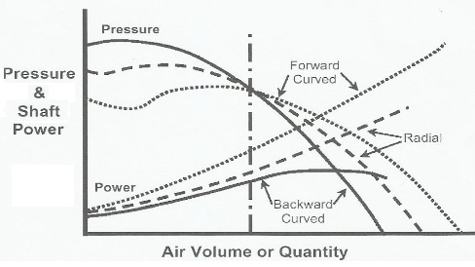
Fan의 종류 및 특성
2) 성능 곡선
Fan 종류에 따른 성능 곡선
Air Volume or Quantity

Slide 32
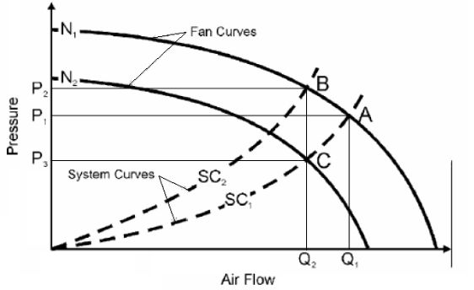
Fan의 종류 및 특성
2) 성능 곡선
성능곡선 vs. System Curve
Fan Performance Curve

Slide 33
Fan의 종류 및 특성
2) 성능 곡선
최대 효율점(Best Efficiency Point : BEP)
(1) Fan의 효율
Fan을 통과하는 기체의 흐름에 필요한 동력은 압력과 유량을 곱한 것이고, 효율은 아래의 식으로써 표현됨
eff.= Lth / Ls x 100 [%]
여기서 Lth = 이론동력 = Q x Pt / 6120 [kW] ,
Ls = 축동력 [kW]
Q: 유량 [m³/min]
P_{t}: Total Pressure Abs. [mmAq]
※ 가급적 최대 효율점에서 운전되도록 해야 함

Slide 34
Fan의 종류 및 특성
2) 성능 곡선
최대 효율점(Best Efficiency Point)
(2) BEP 운전
BEP는 가장 경제적인 Fan을 선정하기 위한 기준이 되는 점
BEP 근처에서 운전을 하면 Fan의 성능이 향상될 뿐만 아니라 Fan 구성품의 마모도 최소화됨

Slide 35
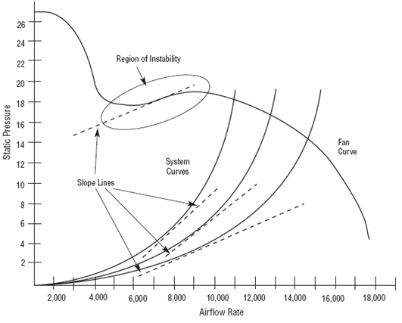
Fan의 종류 및 특성
2) 성능 곡선
Fan의 불안정한 운전영역
시스템 저항 곡선(System Resistance Curve)에 대한 접선 또는 경사선(Tangent Line or Slope Line)의 방향과 같은 방향을 갖는 접선(유량-압력곡선에 대한 접선)이 성능곡선상에 부분적으로 포함되어 있음
Fan이 이러한 영역 내에서 운전될 경우에는 불안정한 상태가 됨
Fan Performance Curve상의 불안정한 영역

Slide 36
Fan의 종류 및 특성
2) 성능 곡선
Fan의 유량조절
Fan의 유량조절의 방법
Damper
Inlet Guide Vane
Fan Speed Control
Variable Pitch Fan

Slide 37
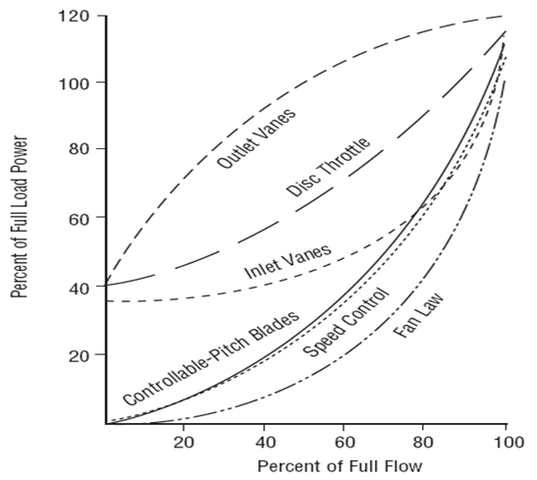
Fan의 종류 및 특성
2) 성능 곡선
Fan의 유량조절
유량조절방법에 따른 Fan의 상대적인 운전효율
유량조절방법에 따른 Fan의 운전효율

Slide 38
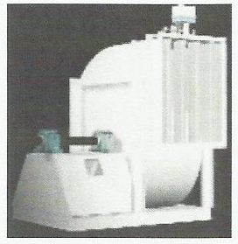
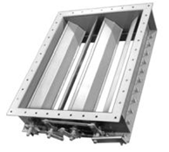
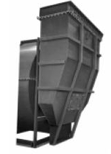
Fan의 종류 및 특성
2) 성능 곡선
Fan의 유량조절
(1) Damper
a. 기본 형상
Damper(Inlet and Outlet)

Slide 39
Fan의 종류 및 특성
2) 성능 곡선
Fan의 유량조절
(1) Damper
b. 특징
Damper의 작동(닫음)으로 시스템 저항이 증가하게 되고(Damper 상류 압력 상승) 이에 따라, Fan은 높은 배압(BackPressure)상태에서 운전이 되며, 유량이 줄어들게 됨
Fan이 높은 배압상태에서 운전됨에 따라 Fan의 운전점은 성능 곡선상 왼쪽으로 이동하게 되며, 운전점이 최고 효율점(Best Efficiency Point)에서 멀어지게 되어 Fan의 운전비용과 유지보수 비용이 증가함

Slide 40
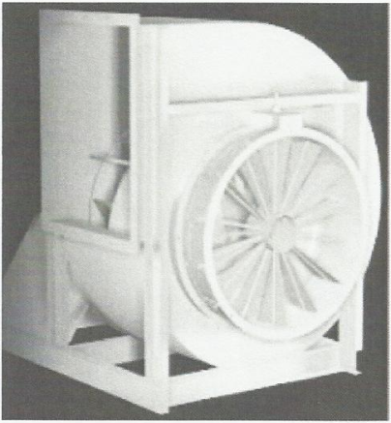
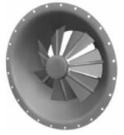
Fan의 종류 및 특성
2) 성능 곡선
Fan의 유량조절
(2) Inlet Guide Vane
a. 기본 형상
Inlet Guide Vanes

Slide 41
Fan의 종류 및 특성
2) 성능 곡선
Fan의 유량조절
(2) Inlet Guide Vane
b. 특징
Fan으로 유입되는 기류를 와류(Swirl)형태로 바꾸는 장치로써, Axial Fan보다는 Centrifugal Fan에 많이 사용됨
Inlet Guide Vane은 유입되는 기류를 Impeller의 회전방향과 같은 방향의 와류형태로 만들어 줌으로써 압력과 유량이 줄어들게 되고, 이로 인해 Fan에 가해지는 부하가 줄어 Fan의 효율이 증가함
정격유량의 80~100% 범위에서 효과적이며 Vane 각도를 조절하면
성능 곡선도 달라지므로 더 넓은 범위의 유량 조절이 가능함

Slide 42
Fan의 종류 및 특성
2) 성능 곡선
Fan의 유량조절
(3) Fan Speed Control
Fan의 유량조절방법 중 가장 효율적인 방법은 Fan의 회전수를 조절하는 것임
Fan의 회전수를 줄임에 따라, 기체의 흐름에 부여되는 에너지가 적어지기 때문
Fan의 회전수를 조절하는 방법
Multi-speed Motor | 단계별 변속
Adjustable Speed Driver | 무단변속

Slide 43
Fan의 종류 및 특성
2) 성능 곡선
Fan의 유량조절
(4) Variable Pitch Fan
Axial Fan에 많이 적용되는 유량조절방식으로, Fan Blade의 각도를 조절하는 것을 말함
장점 | 단점
가용 운전범위 내에서 높은 효율을 유지하면서 운전을 할 수 있음 회전수의 변경을 통해 유량을 조절해야 하는 Fan들에 비해 안정적임 | 유량조절작동장치인 Fan Blade를 조정하는데 필요한 Mechanical Actuator에 대한 관리가 필요함 운전유량이 정격유량의 50% 이하가 될 경우에는 효율이 급격하게 떨어짐

